Slide 1
第三章 水彩画写生训练
美术是一门艺术， 是一种创想，是把心中想的东西画出来。
演讲者：xxx 时间：2024年9月6日

Slide 2
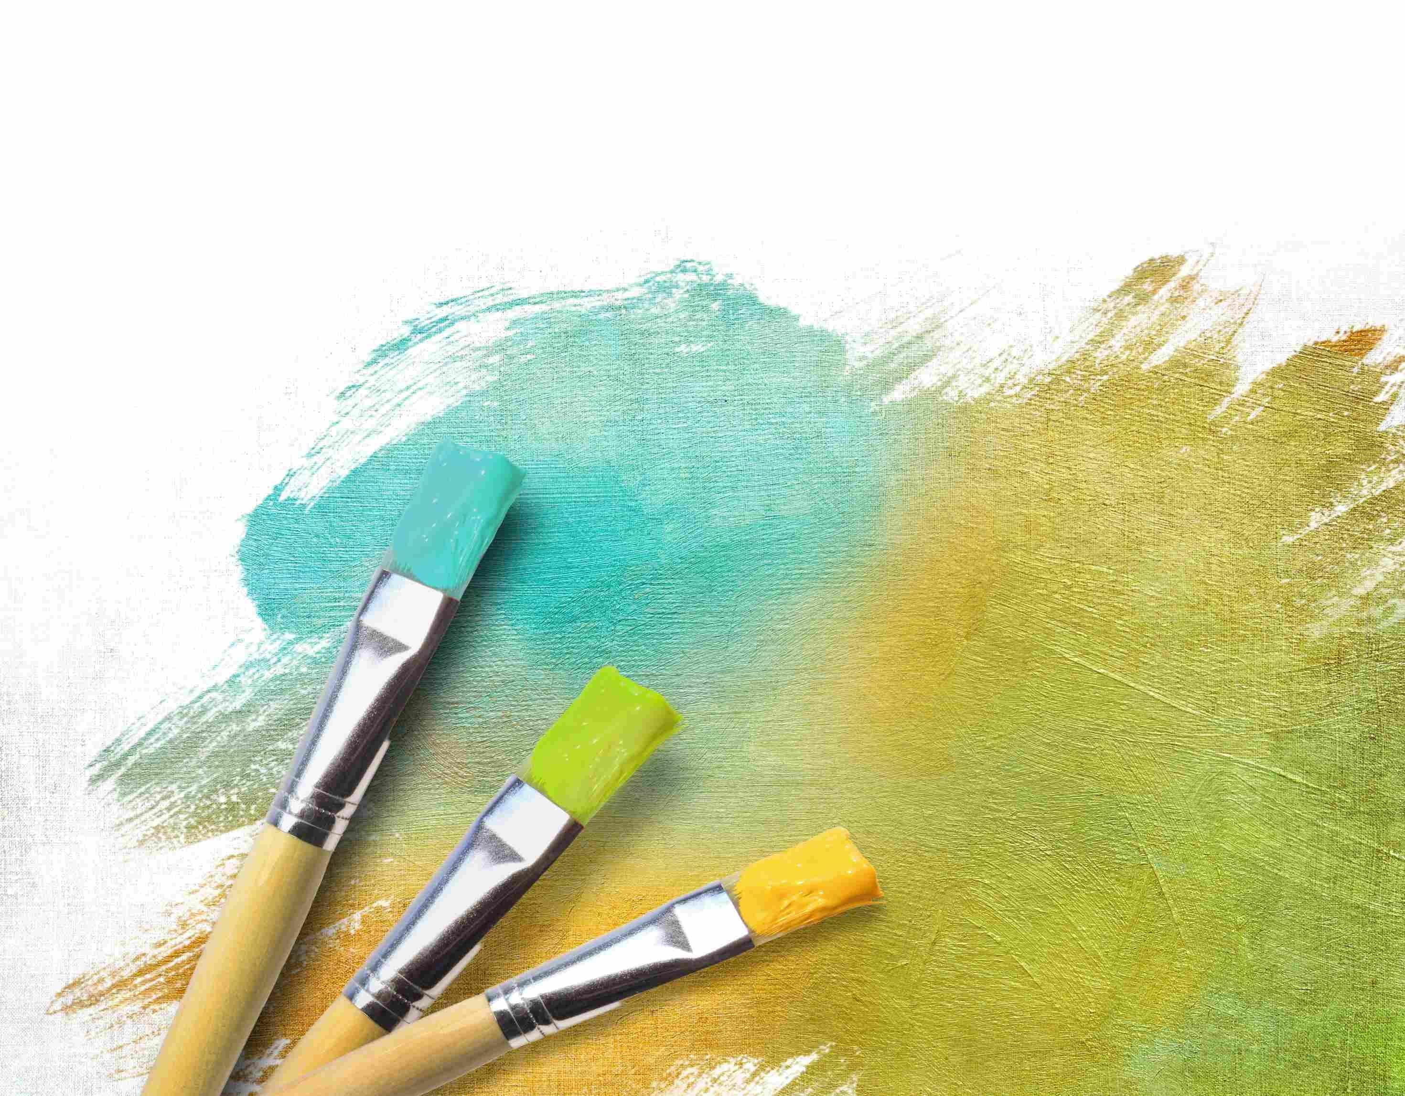
第一节 水彩画写生的工具和材料
调色盒
水彩颜料
水彩笔
裱纸工具
水彩纸
其他工具

Slide 3
水彩画写生的工具和材料
观察以下四幅图回答下列问题。
图 1
水溶性胶带
图 2
水彩颜料
图 3
水彩笔
图 4
水彩纸
看看：察以上图片中都包含哪几种水彩画写生的工具和材料。你能认出几种？
想想：在现实创作中，还有没有其他的水彩画写生工具和材料？请总结各自的利弊。
做做：请根据本节的具体内容，提前准备水彩画写生的工具和材料，并进行分类和归纳。

Slide 4
水彩画写生的工具和材料
在水彩画的学习和训练中，对工具和材料的了解是至关重要的，这不仅是初学者画好一幅水彩画的先决条件，也为将来创作水彩画积累前期学习经验。为了较快进入理想的作画状态，初学者应在作画之前认识相关的工具和材料。
水彩画写生的工具和材料（部分展示）

Slide 5
水彩画写生的工具和材料
一、水彩颜料
水彩画是绘画中一种独立的表现形式。水彩画是一种利用磨得极细的粉状 颜料，加甘油、树胶、福尔马林绘画于水彩纸上的画种。水彩颜料有鲜亮、透 明、着色力和渗透力强等特点。
二、水彩笔
水彩笔要求有一定的吸水性和吸色性。笔毛较软的水彩笔适合渲染色彩， 可进行湿画法练习；笔毛较硬的水彩笔易画肌理，可深入刻画细节。水彩笔的笔头形状分为圆头、平头、斜头和尖头等，其材质有松鼠毛、骆驼毛、合 成纤维、羊毛等。
三、水彩纸
一般来说，水彩纸分粗纹、细纹、中粗纹三种。粗纹纸纸面颗粒大，适宜 画画面效果粗犷的作品；细纹纸纸面颗粒小，适宜画画面效果深入细致的作品； 中粗纹纸纸面颗粒适中，适宜画画面效果深入适中的作品。当然，这只是相对 而言，在选纸时可根据自己的喜好分别进行尝试和练习。

Slide 6
水彩画写生的工具和材料
四、调色盒
在挑选水彩调色盒时，应选择比较洁白的调色盒，且性能不受渗透性颜料的污染、易清洗。水彩调色盒的材质有塑料、陶瓷、金属烤瓷之分。水彩调色盒的样式与大小不一，一般根据自身习惯和绘画纸张的大小而定。水彩调 色盒里的颜料排列顺序与水粉调色盒一致。
五、裱纸工具
在进行水彩画写生前，要对作画的时长和精细程度进行预判。
短期的大效果写生与小幅画面可用图钉将画纸固定在画板上，也可用纸胶带固定画纸四周，长期的精细写生与大幅画面最好将画纸牢固地装裱在画板上。

Slide 7
水彩画写生的工具和材料
裱纸方法：先准备相关的水彩工具，随后将纸的反面均匀打湿，把纸的正面朝上水平放在画板上，运用刷子由里向外把纸张和画板间形成的气泡 赶出。接着，用清水刷一遍水溶性胶带使其粘贴在水彩纸四周，注意在压 胶带的时候用力要均匀，然后用干净的平头刷将画心部分涂上清水。最后， 将装裱好的水彩纸自然风干即可使用。
六、其他工具
水溶性胶带、水盆、喷水壶、画板、画夹或画架、画凳、海绵块、橡皮、 小刀等。
作业 ：辨识水彩画写生工具和材料的优劣，独立完成一幅 8 开水彩纸的装裱。

Slide 8
感谢观看
美术是一门艺术， 是一种创想，是把心中想的东西画出来。
演讲者：xxx 时间：2024年9月6日

